Slide 1



Slide 2


Slide 3

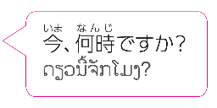




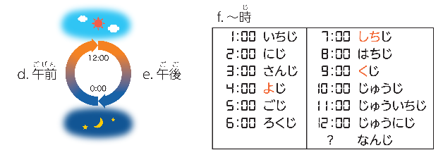
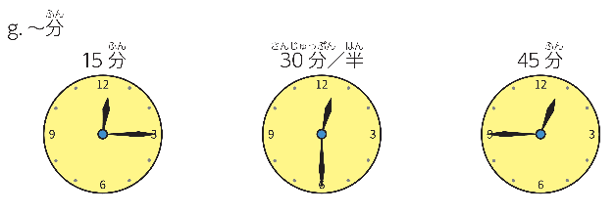

Slide 4


Slide 5



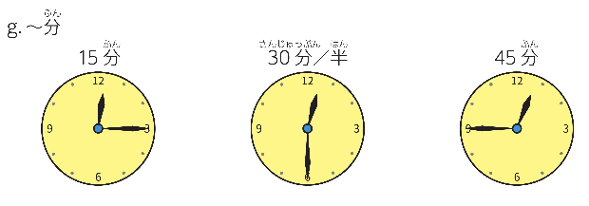
① 9:00
⑥ 11:00pm
② 10:30
⑦ 6:00am
③ 4:30
⑧ 7:30am
④ ８：００am
⑨ 1:15pm
⑤ 12：００
⑩ 5:45pm

Slide 6

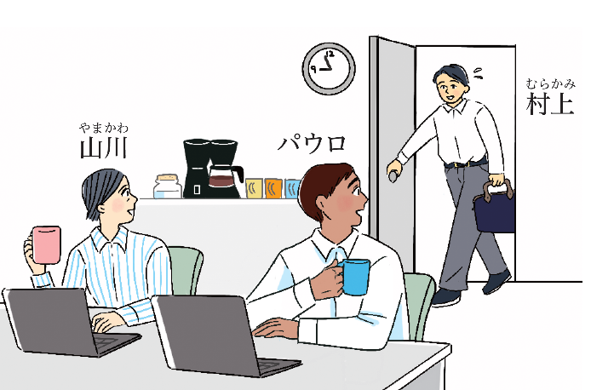

Slide 7

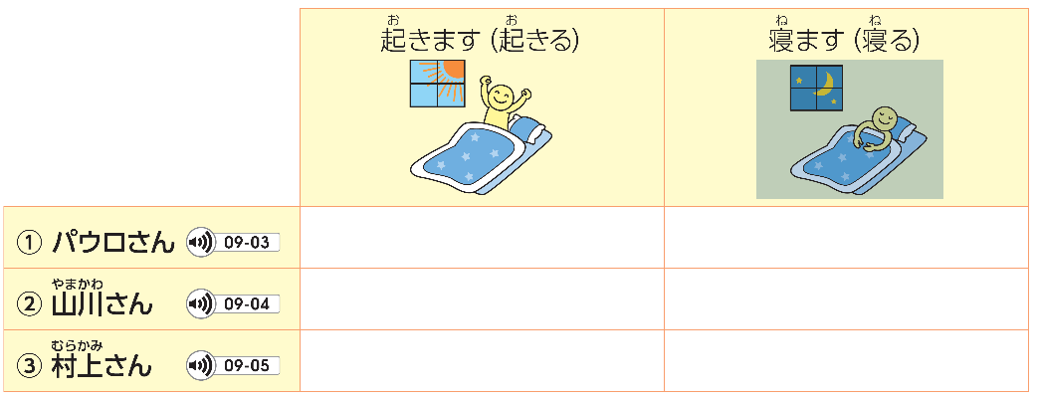
5:00
10:30
7:00 ごろ
１１：００ ごろ
８：１５
２：００

Slide 8

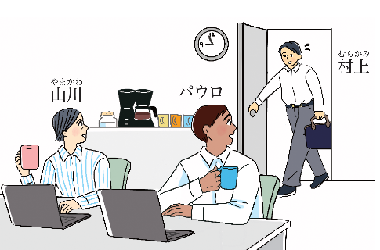


Slide 9


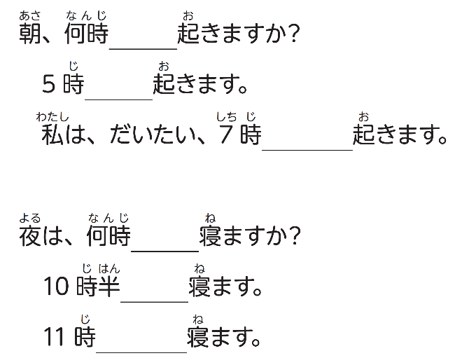

に
に
に
に
に
に

Slide 10

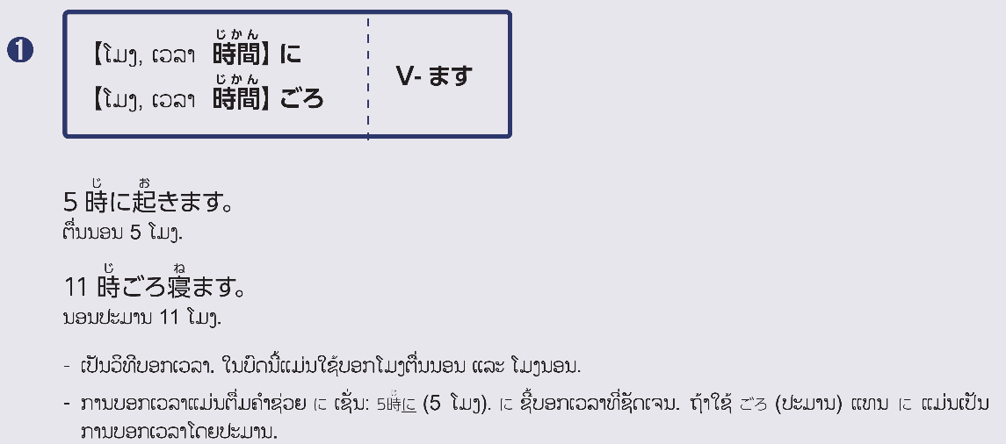

Slide 11
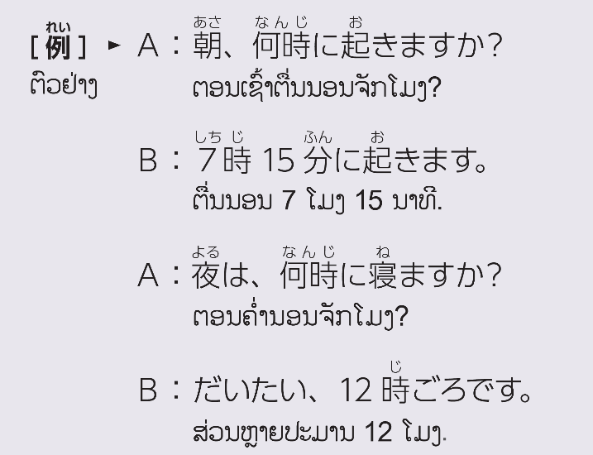

Slide 12



Slide 13

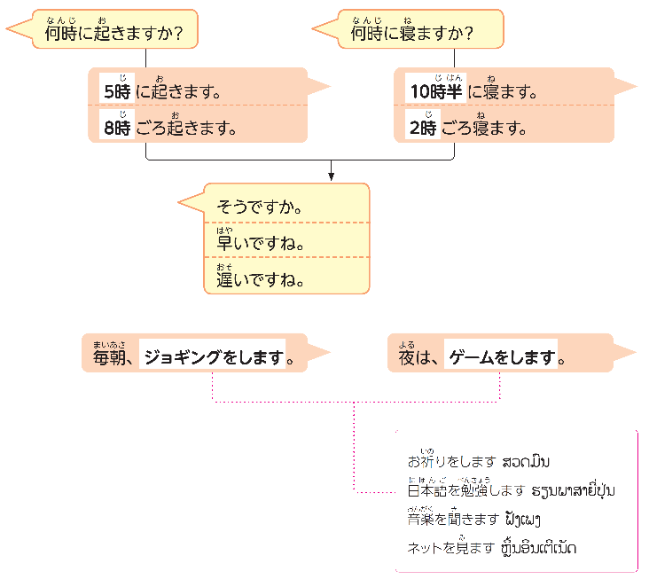


Slide 14


Slide 15

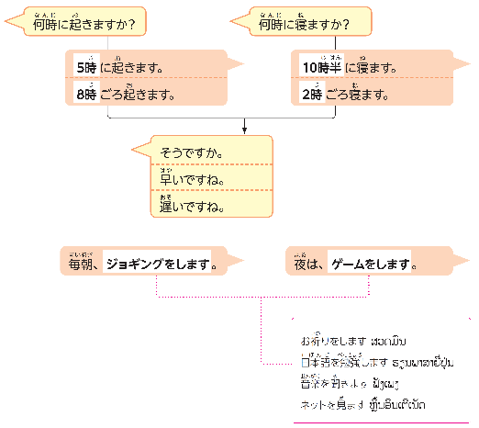



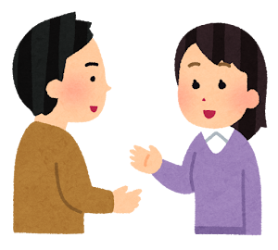

Slide 16


Slide 17


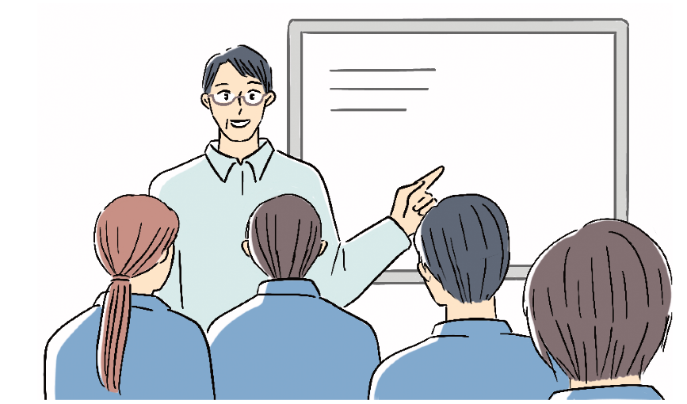

Slide 18
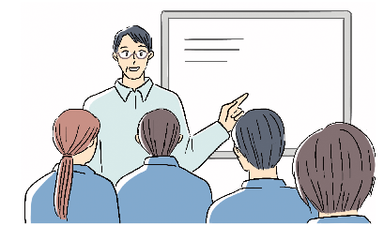

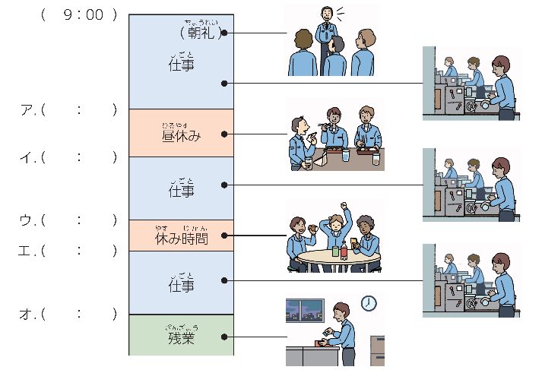
12 00
1 00
3 00
3 30
6 00

Slide 19

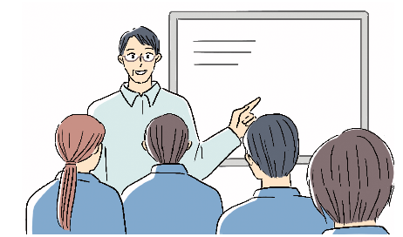


Slide 20

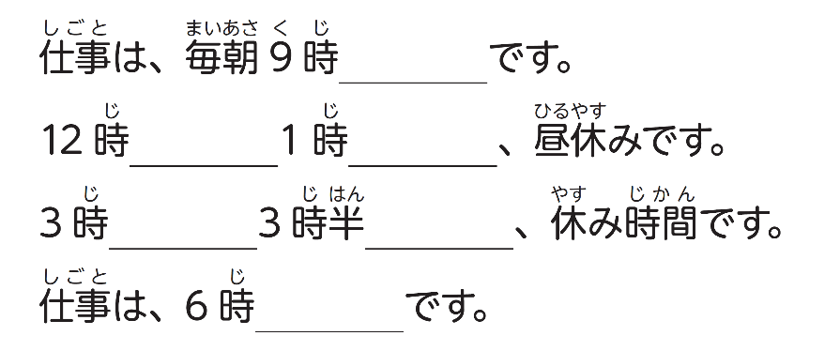

から
から
まで
から
まで
まで

Slide 21
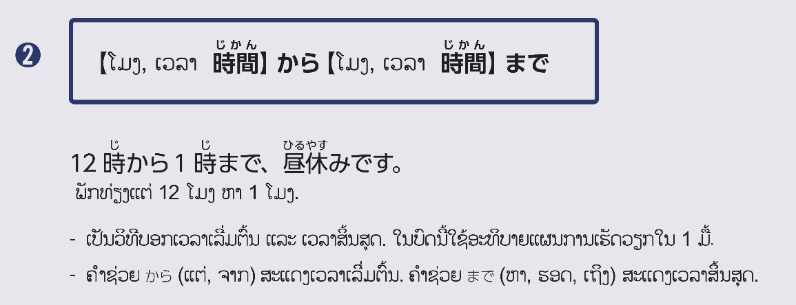

Slide 22
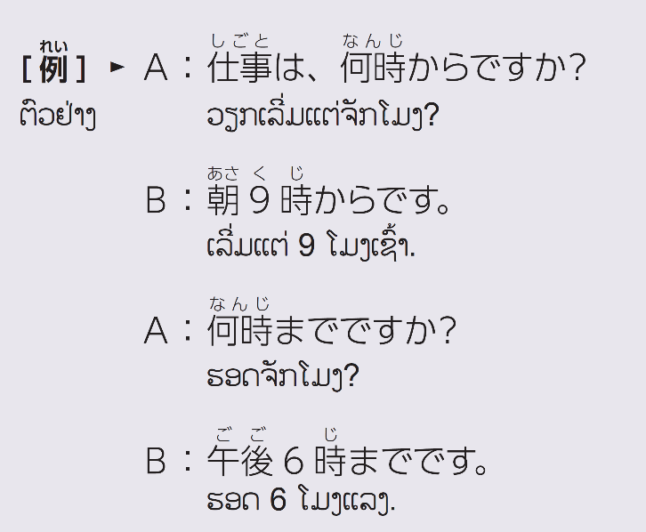

Slide 23



Slide 24


Slide 25


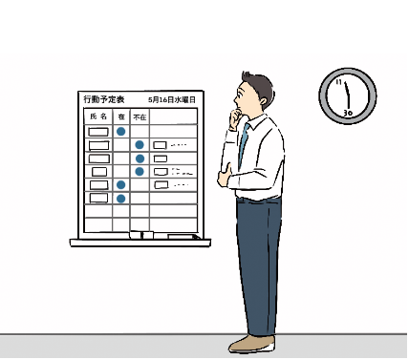

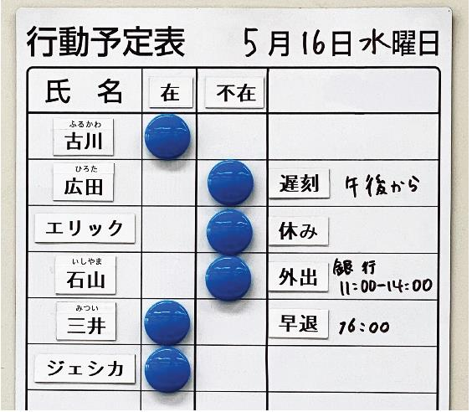
いる人
いない人
ふるかわ
ひろた
古川さん
三井さん
ジェシカさん
広田さん
エリックさん石山さん
みつい
いしやま

Slide 26

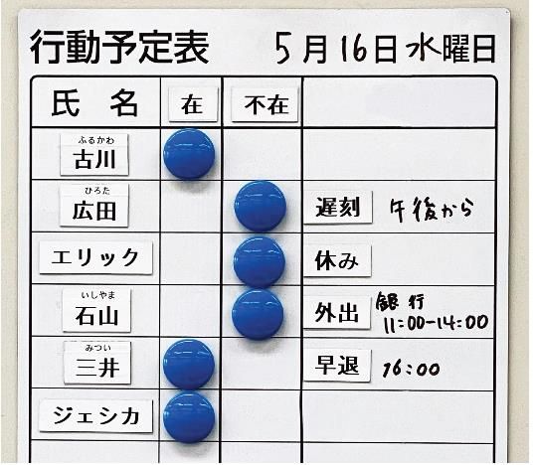


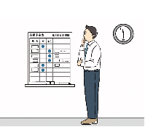
ごご
１．午後から（きます。）
２．いいえ （きません。）
３．14:00（に もどります。）
４．16:00(に かえります。）

Slide 27
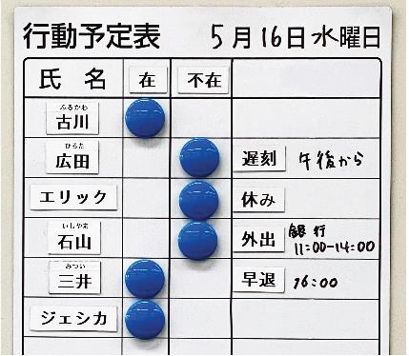


Slide 28


Slide 29
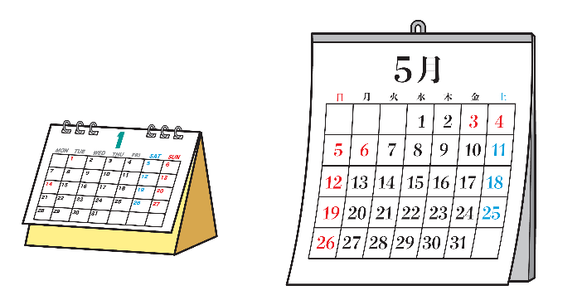

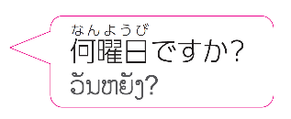



Slide 30


Slide 31


１
5
2
7
4
3
6

Slide 32


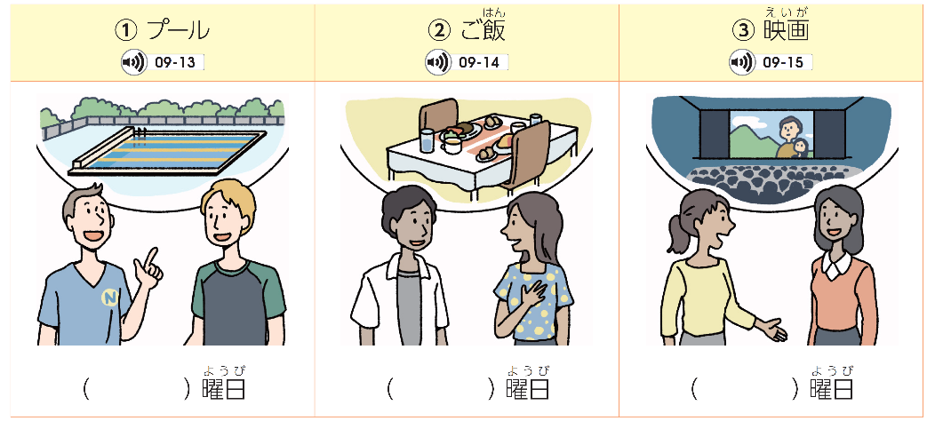
にち
すい
きん

Slide 33

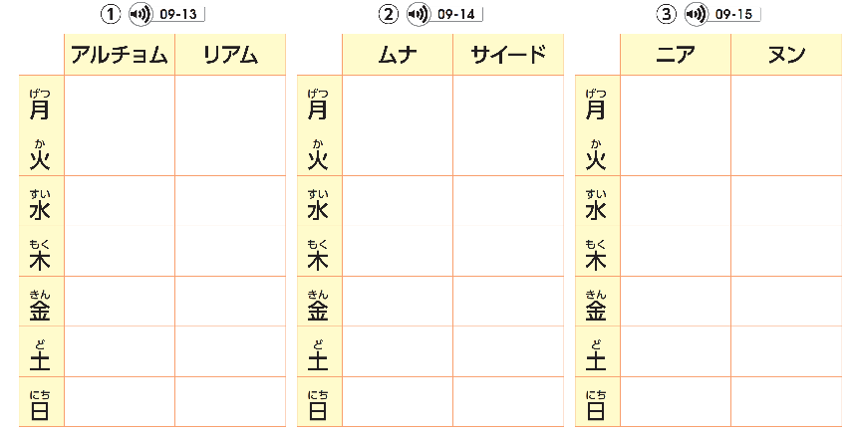
〇
×
〇
〇
〇
〇
〇
×
〇
〇
×
〇

Slide 34



Slide 35

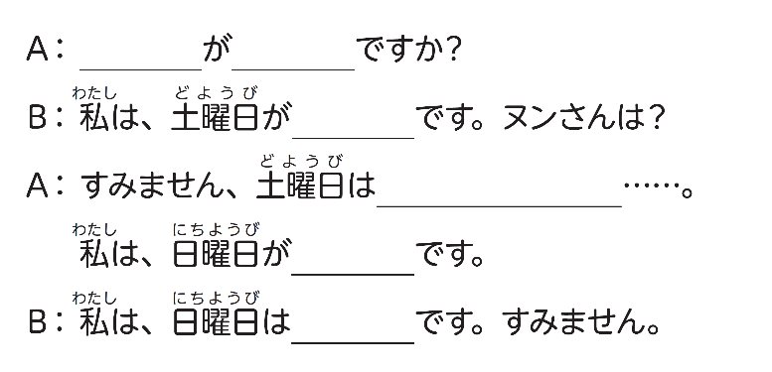


いつ
いい
いい
ちょっと
いい
だめ

Slide 36
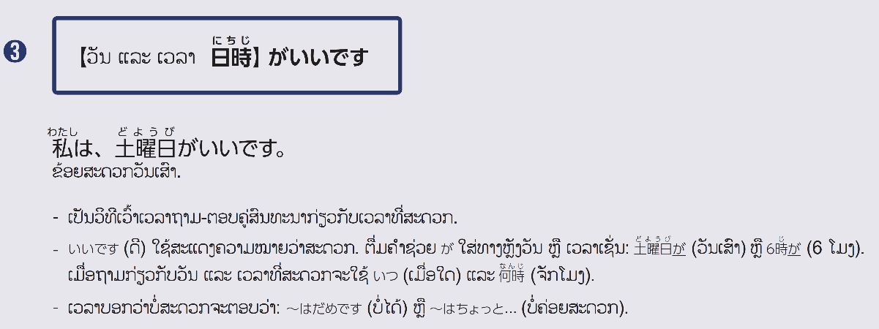

Slide 37
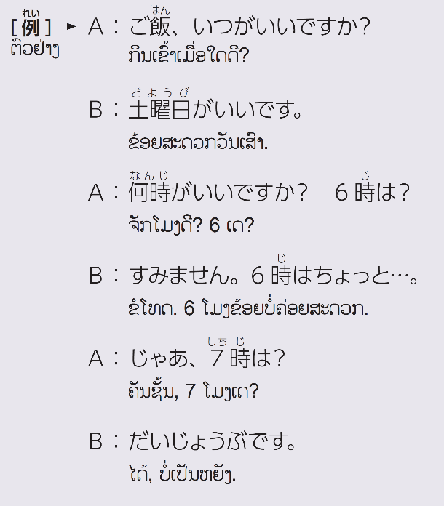

Slide 38

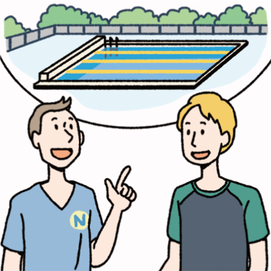
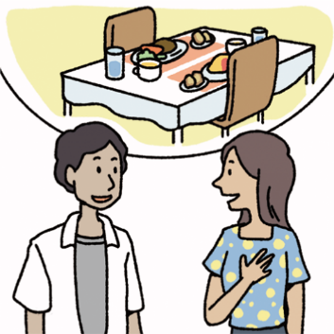
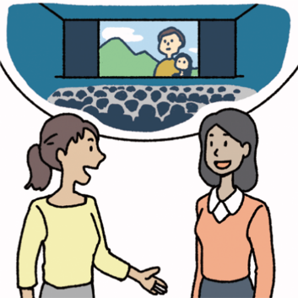

Slide 39

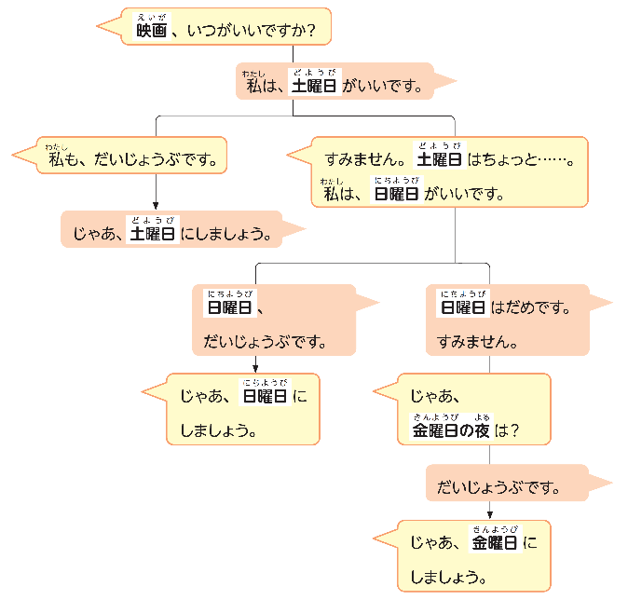


Slide 40


Slide 41


Slide 42
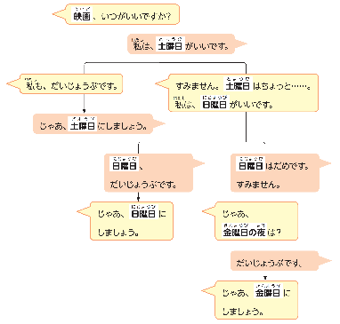


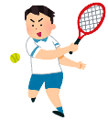

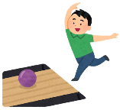
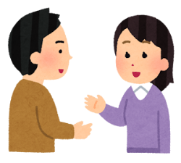

Slide 43
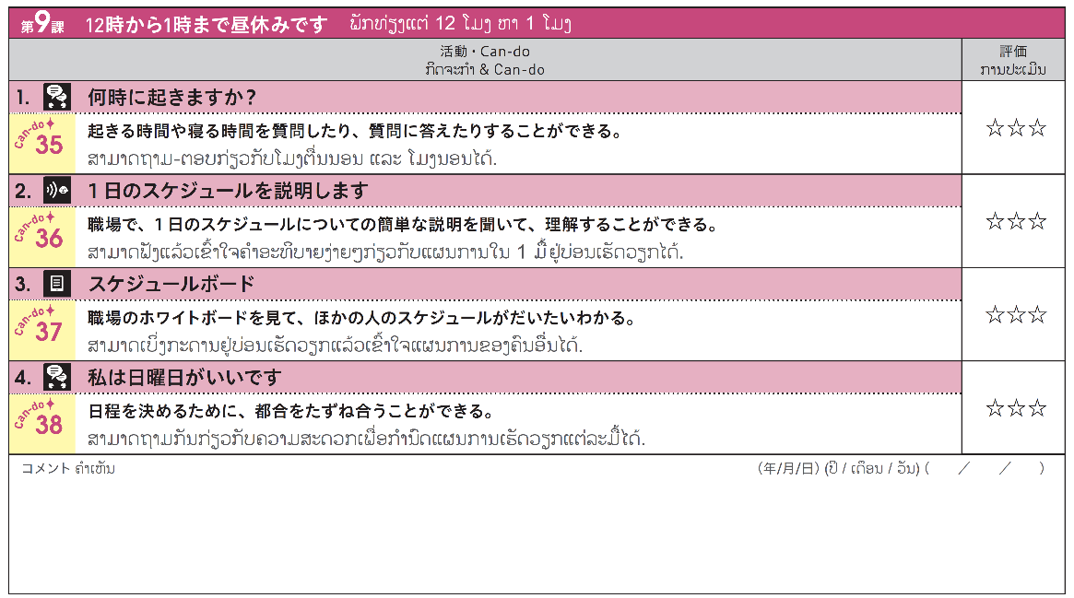
Can-do チェック

Slide 44


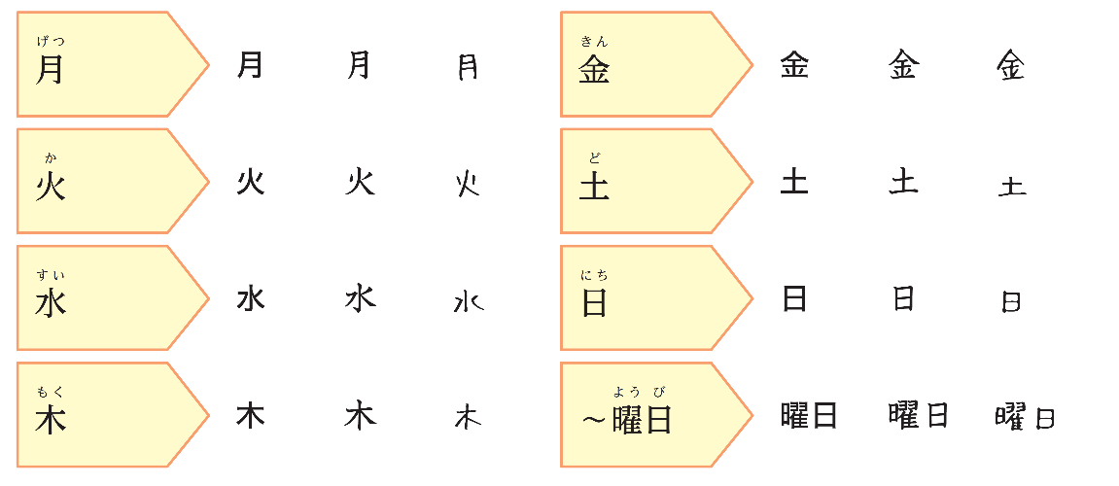

Slide 45

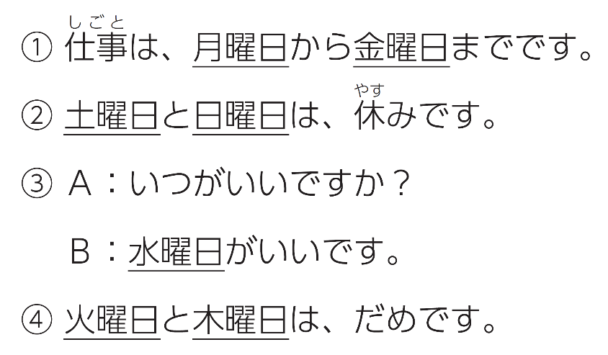

Slide 46
